Slide 1
NETIS番号：KT-190043-A
新技術名称：アルミ反射断熱材（AGF)
登録日：2019年9月20日
プライムエナテック反射断熱・遮熱材のご案内
2024年４月

Slide 2
<目次＞
1.会社概要
2.はじめに プライム製品の特徴
3.製品について
4.国土交通省不燃認定・NETIS登録製品
5.海外での取得証明書
6.ISO取得
7.ASTM取得
8.RIMA Certificate of Membership
9.プライム製品と一般断熱材との比較
10.プライム製品と他断熱材性能比較表
11.利用場所・施工例
12.多様な利用場所
13.施工事例〜24.施工事例
25.NETISについて
26.2019年9月20日 NETIS登録
27.NETISを中核とした公共工事における新技術活用システム
28.NETIS掲載期間について・・重要
29.製品マーケットの将来性について
30.断熱・遮熱・蓄熱材の国内市場 （富士経済プレスリリースより）
31.用途分野別市場
32.参考 国土交通省開示資料抜粋①
33.参考 国土交通省開示資料抜粋②

Slide 3
1.会社概要
会社法人等番号 | 0104-01-138093
商号 | プライムエナテックジャパン株式会社 （PRIME ENERTEK JAPAN CO.,LTD)
名古屋本社 東京オフィス | 〒454-0836 名古屋市中川区福船町3丁目1番地 〒105-0014 東京都港区芝3丁目5番3号 金子ビル5階
代表者 | 代表取締役社長 矢追和彦
設立年月 | 平成30年４月24日
資本金 | ５000万円
取引先銀行 | 三菱UFJ銀行 金山支店
事業内容 | ・ハイブリッド断熱材の輸入及び販売 ・保温、保冷のための断熱材、遮熱材、蓄熱材の販売 ・建築材料の販売 ・抗菌・抗ウィルス・防カビ剤の販売 ・抗菌塗料の販売

Slide 4
2.はじめに プライム製品の特徴
プライム製品は原材料にアルミ素材を利用しています。特徴として一般的な断熱材に比べ大幅に、輻射熱伝達の軽減が可能です。
輻射
↓↓
輻射
↓↓
輻射熱とは⇒
※遠赤外線の熱線によって直接伝わる熱
※太陽の自然な暖かさ・薪ストーブの熱など
90%
吸収率
10%
反射率
0.1%
吸収率
99.9%
反射率
一般的な
断熱材
プライム
商品
プライム製品は使用箇所で熱を反射します。
※屋根・・夏場熱伝達を軽減し室内温度を下げる事が可能です。
※床・・・冬場冷気を遮断し床からの底冷え対策も可能です。
※使用する事で温度調整による電気料金削減など可能です。
※エネルギー消費に歯止めをかける事で省エネルギー対策・環境対策に
貢献可能です。
90%
放射率
0.1%
放射率

Slide 5
3.製品について
韓国本社より輸入している商品
（日本市場専用製造品）

Slide 6
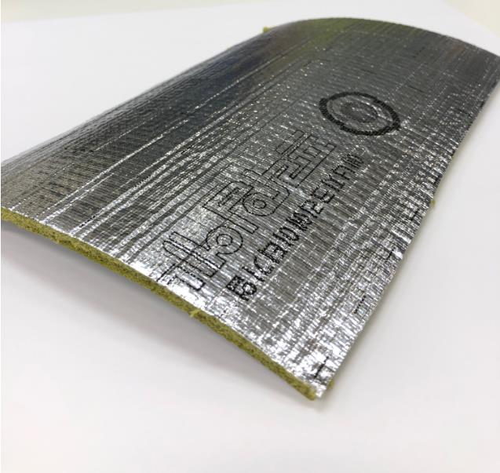
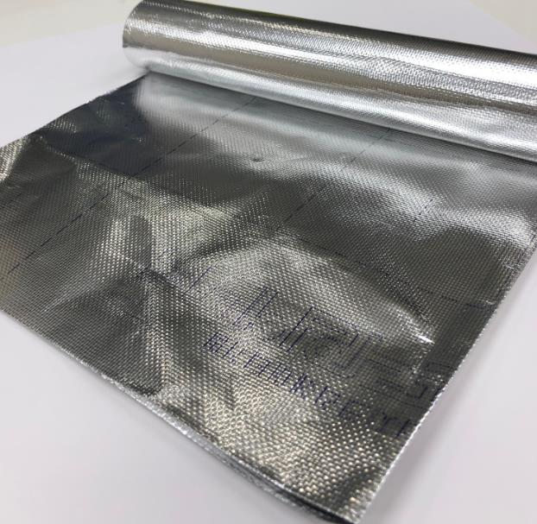
4.国土交通省不燃認定・NETIS登録製品
Fire Resistance
国土交通省大臣認定
認定番号 NM-3345
不燃材料
Prime AGF6
Prime AGF012
・サイズ：1.0m×50ｍ×６㎜
・構造：ALFoil+グラスファイバー＋PE Foam+ALFoil
・サイズ：1.0m×50ｍ×0.2㎜
・構造：ALFoil+グラスファイバー＋ALFoil

Slide 7
5.海外での取得証明書
プライム韓国本社取得証明書

Slide 8
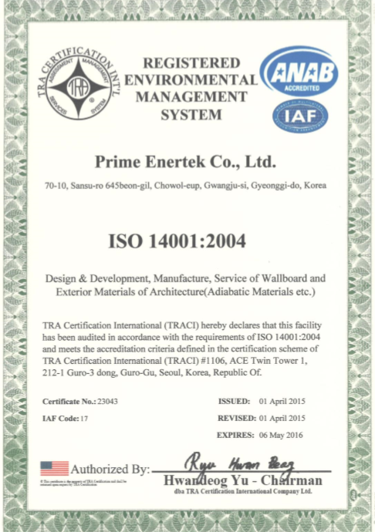
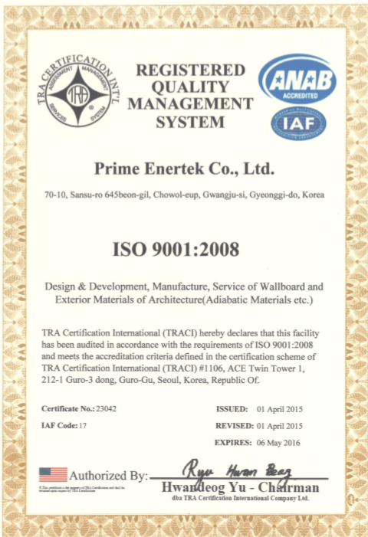
6.ISO取得
ISO 14001環境管理国際規格
ISO 9001品質マネジメントシステム

Slide 9
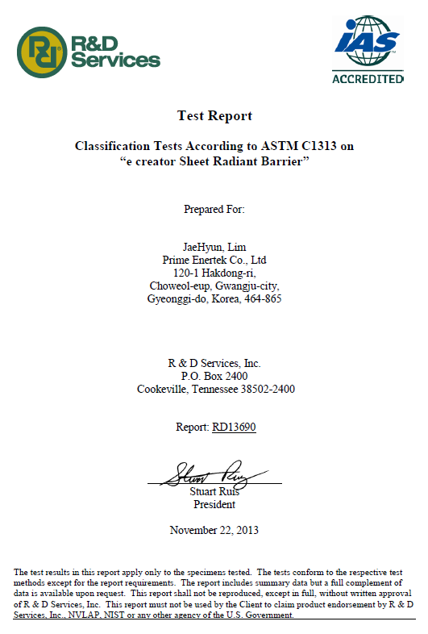
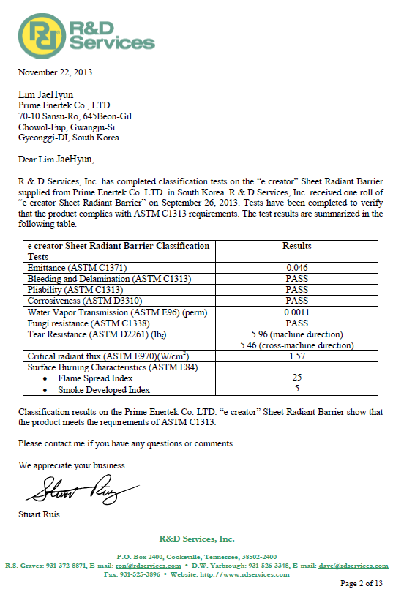
7.ASTM取得
ASTM C1313(AGF012)
ASTM C1313（AGF012）
ASTMインターナショナル
(ASTM International) は、世界最大・民間・非営利の国際標準化・規格設定機関。
工業規格のASTM規格を設定・発行している
旧称は米国材料試験協会
American Society for
Testing and Material
2001年、ASTM規格が国際化したことを反映し改名。

Slide 10
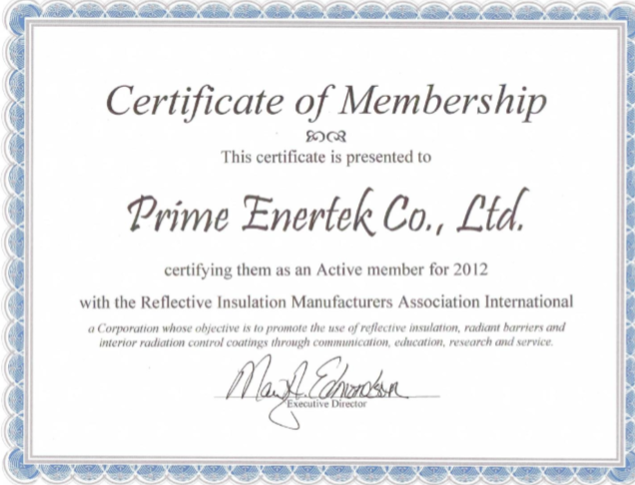
8.RIMA Certificate of Membership
国際反射断熱材製造者協会
RIMAインターナショナルは、1978年に始まり
反射断熱材、輻射障壁、室内照射制御塗料の知識、
使用法、および利点を普及させるために存在する米国に、
本部のある非営利業界団体です。
製品のテストおよび設置手順のためのASTM標準を構築する
主要な機関になります。
プライムエナテック本社はRIMAに加盟している世界23社
の内の1社です。（アジアエリアではプライム社のみ加盟）

Slide 11
9.プライム製品と一般断熱材との比較
区分 | 低放射複合断熱材（プライム製品） | 一般断熱材
特徴 および長所 | ◇表面AL熱反射層が輻射熱を99.９％まで 遮断します。 ◇厚さが薄く室内空間利用率が高い。 ◇防湿層があり、湿気流入に対する結露が予防できます。 ◇温度変化による物性変化がなく半永久的 - に寿命が維持できる。 ◇寿命が長く、埃が無く快適な室内環境を作る。 ◇仕上げ材作業時、断熱材破損がない | ◇輻射熱遮断ができなく伝導率と対流熱の 一部だけ遮断する。 ◇厚さがあり、空間利用率が少ない。 ◇温度変化により物性変化で収縮作業が起きる。 ◇湿気流入による断熱性が落ちる。 (スタイロフォームが1％の湿気を吸収すれば熱伝導率は30％落ちる) ◇仕上げ材作業時、ファスナー固定のため断熱材破損が深刻である。
作業性 | ◇厚さが薄く連結部位重ね施工で機密施工ができる。 ◇材質が柔らかく柱、コーナー等一般断熱 材で施工できない細かい隙間まで施工が が可能。 ◇作業時、断熱破損がない。 ◇かさばらないため、資材入出庫や運搬・ 保管が容易。 ◇残材が無く、工事現場汚染がない。 | ◇材質が厚く、連結部位の密着施工が混乱。 ◇作業時、断熱破損が深刻である。 ◇施工後、残余物が多く廃棄物処理になる。 ◇柱、コーナー部分等の機密施工が難しい。 ◇資材入庫時、かさが大きく運搬も手間。 ◇残材により、工事現場汚染が深刻。
経済性 | ◇工事後、残材が無く廃棄物処理費用 および現場整理人件費が節約できる。 ◇断熱作業時、工期短縮および仕上げ材 作業の短縮で工事費が節約できる。 (石張り工事の場合、約20％程度の工期 短縮による工事費節約が可能) | ◇工事後、残材による廃棄物処理費用および現場整理の人件費がかかる。 ◇後続作業の工期延長による工事費が増える

Slide 12
10.プライム製品と他断熱材性能比較表
項目 | 単位 | プライムAGF６ | プライムAGF012 | Glass wool | XPS
サイズ | m | １m×50m | １m×50m | 規格多様 | 規格多様
厚さ | ㎜ | ６±0.025㎜ | 0.15±0.025㎜ | 50 | 50
熱貫流抵抗（Rk値） | （㎡・K/Ｗ） | 0.49 | 0.31
熱貫流率（K値） | ［W/（㎡・K）］ | 2.04 | 3.23
熱抵抗（Rc値） | （㎡・K/Ｗ） | 0.22(参考値） | 0.02（参考値） | 1.47 | 1.7９
熱反射率（赤外線） | ％ | 99.9% | 99.9%
透湿係数 注1 | [ng/(㎡/S/Pa)] | 2以下 | 2以下 | 防水フィルム必要 | 防水フィルム必要
不燃認定番号 | 国土交通大臣 不燃認定番号 NM-3345 |  |  | NM-3848 | 無し
一般に均質な材料の断熱性能の優劣は、熱伝導率（λ）の大小で表されますが、異なる物質を積層した材料等は熱抵抗で断熱性を表示します。
また，壁等の各種材料が複合された構造物の断熱性能を評価するときには熱貫流率（K）あるいは、熱貫流抵抗（Rk）を算出し、 その大小で断熱性能の
優劣を表します。プライム製品は複合素材の為、熱貫流率・熱貫流抵抗の性能評価となります。
熱貫流抵抗（ＲK値） | 熱の流れを妨げようとして作用する抵抗。値が大きいほど熱が伝わりにくく、断熱性が高い
熱貫流率（Ｋ値） | 壁などの建物の部位の熱の伝わりやすさを表した価で値が小さい程熱が伝わりにくく断熱性能高い
注１：カップ法・・カップの質量増加が240時間で0.2g以下であったため測定を終了し、透湿係数はJIS A 1324の５,2,２(3)（ｄ）の規定に基づく値とした

Slide 13
11.利用場所・施工例
プライム商品の多様な利用場所・施工例
日本国内・韓国本社

Slide 14
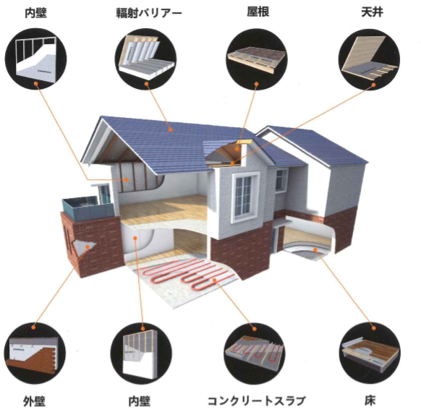
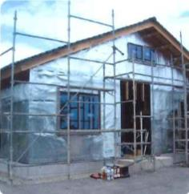
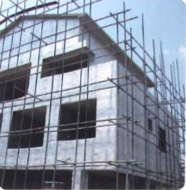
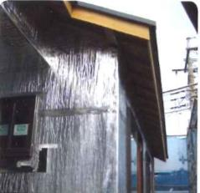
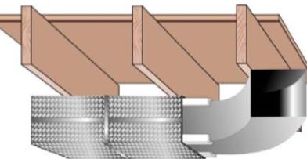
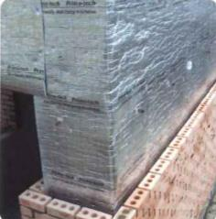
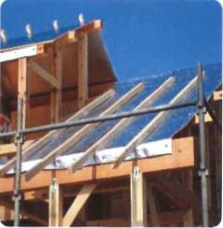
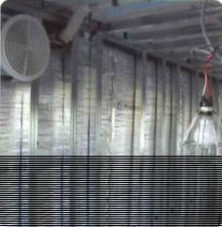
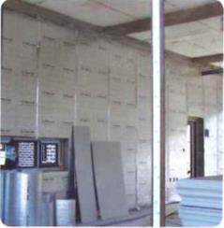
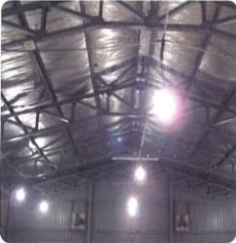
12.多様な利用場所例
内壁 輻射バリアー 屋根 天井
外壁
外壁
外壁
ダクト・配管
外壁
屋根
内壁
内壁
屋根
外壁 内壁 コンクリートスラブ 床

Slide 15
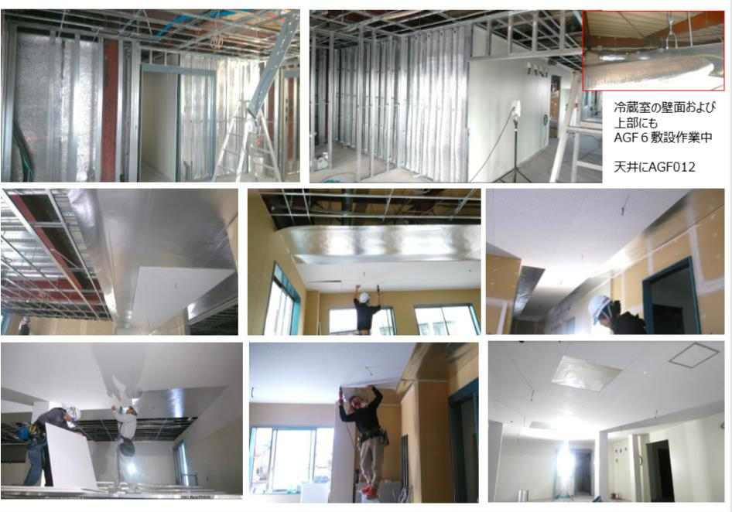
13.施工事例（冷凍庫結露対策と屋根遮熱対策）
施工事例 仙台市大手食品加工工場
冷凍庫結露対策
屋根遮熱工事
既存食品加工工場に新設で-35℃冷凍庫エリアと加工エリアの増設工事。
水産加工工場同様に温度差による大量の結露対策と鉄板屋根の為、夏場の遮熱対策工事を施工。結露対策では冷凍庫全体をAGF6で包み断熱。屋根はAGF012を天井とボード間に挟み施工。

Slide 16
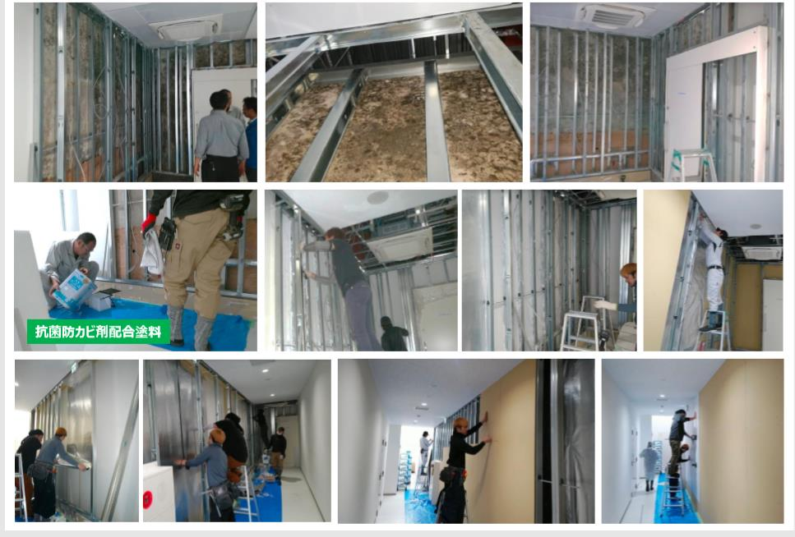
14.施工事例（プライム＆防カビ抗菌剤処理による結露とカビ対策）
施工事例 仙台市水産加工工場
結露・カビ対策断熱工事
竣工2年の食品加工工場
結露の為、大量のカビ発生
HACCP(食品衛生法）
対応工場であるがカビの為、更新が出来ないと建築施工会社よりトラブル解決の依頼案件
カビを除去後、特殊カビ抗菌剤塗料を塗布しカビの
原因である結露対策工事をAGF012で施行
温度差の減少で結露が殆どなくなりHACCP更新も完了した事例

Slide 17
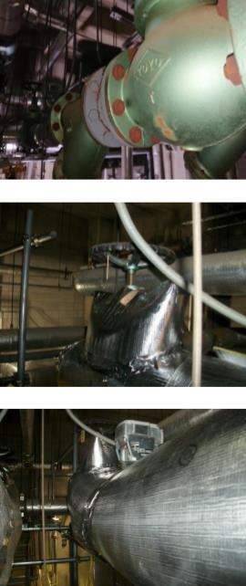
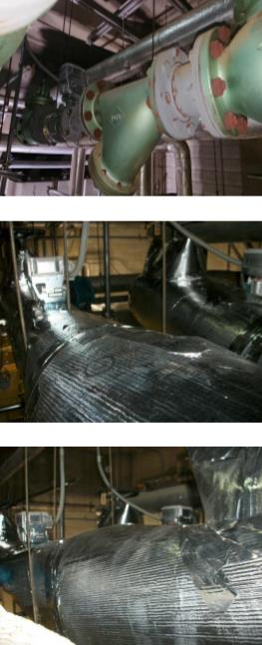
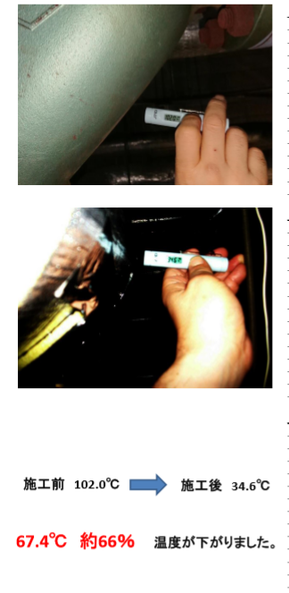
15.施工事例（地下ボイラ室ー蒸気配管保温修繕）
施工事例 池袋 蒸気配管保温修繕工事
施工前バルブ配管温度
⇒102.0℃
施工後バルブ配管温度
⇒34.6℃
某電鉄池袋商業ビル
地下ピットボイラー室蒸気配管保温
施工前バルブ・配管温度⇒102.0℃
プライム施工後温度⇒34.6℃
施工により67.4℃ 約66%下がりました。
熱効率ダウン防止⇒効果大幅電気代節電

Slide 18
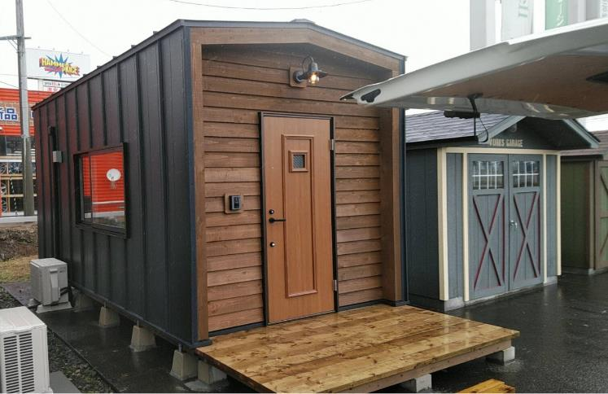
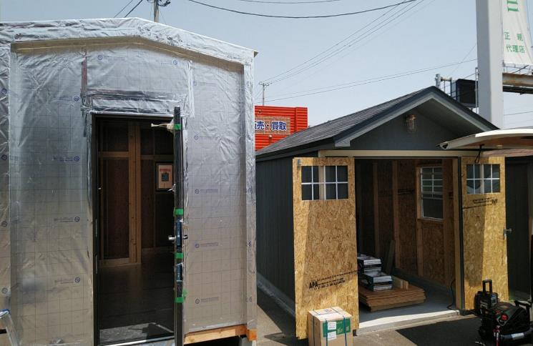
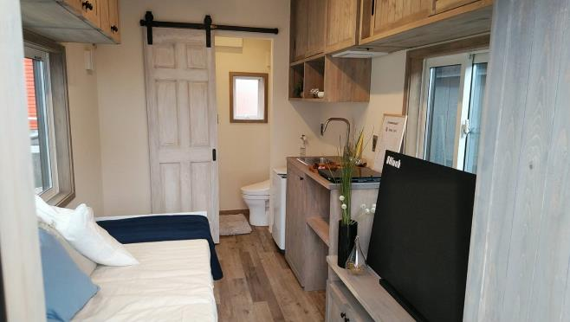
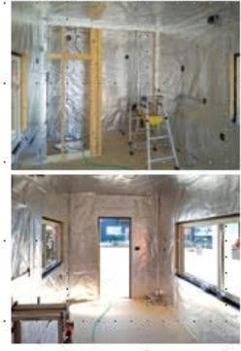
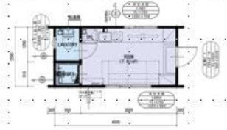
16.タウニーハウスモデルルーム遮熱・断熱工事(屋根・床）（右・・施工あり 左・・施工なし）
施工事例 タウニーハウスモデルルーム

Slide 19
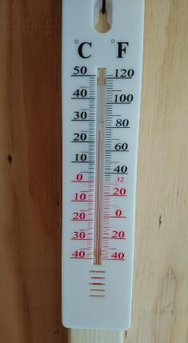
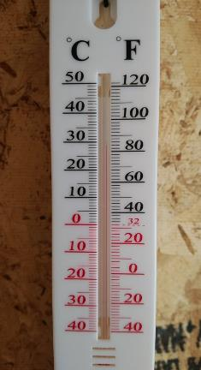
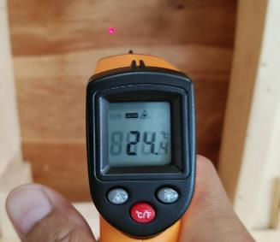
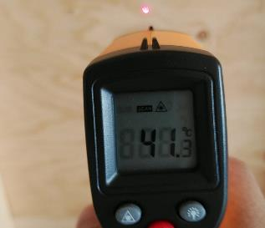
17.タウニーハウスモデルルーム 温度比較検証（2020年6月5日）
施工事例 温度比較検証
室内温度24℃
室内温度28℃
屋根裏温度24℃
屋根裏温度41℃
プライム施工あり
プライム施工なし

Slide 20
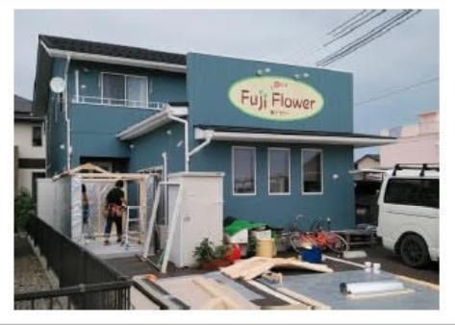
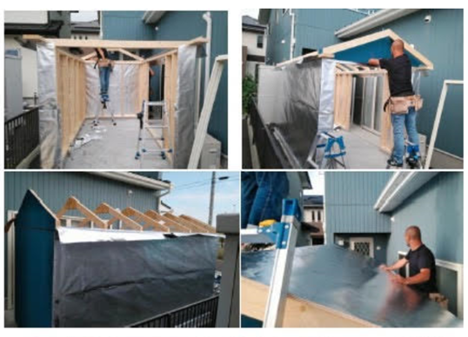
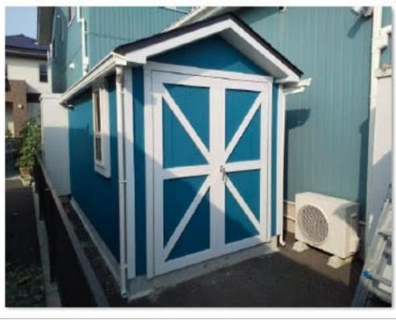
18.フラワーショップ花保管倉庫遮熱工事
施工事例 仙台花屋 お花用倉庫社遮熱工事
フラワーショップの花保管倉庫で遮熱材として施工。
今年の夏は例年より暑く30℃を超える気温も多かったが遮熱施工を行った事でエアコンの効きが良く花の鮮度が安定し施主様も満足頂けました。

Slide 21
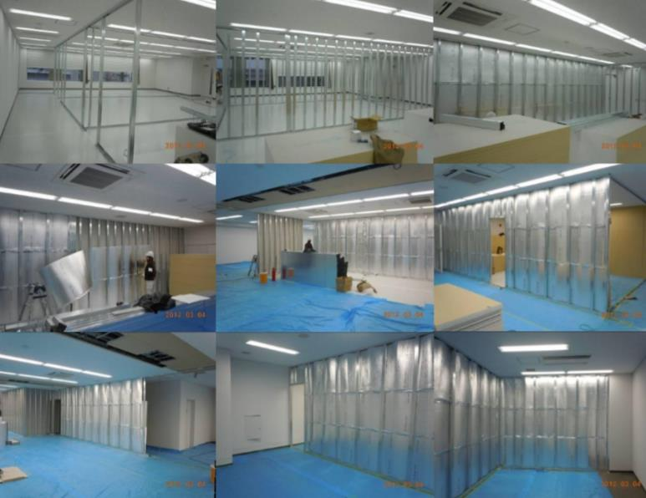
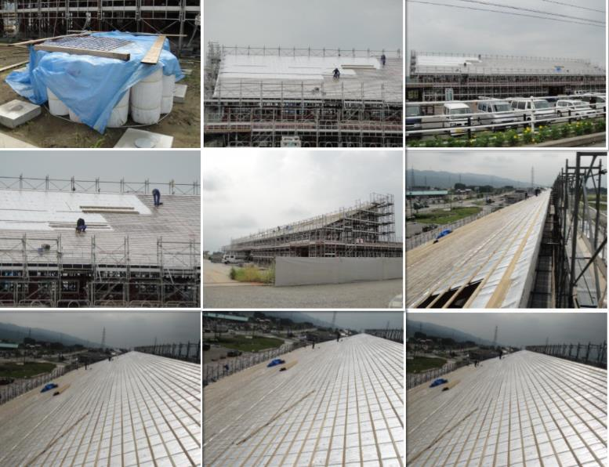
19.施工事例（事務所断熱・大型施設遮熱工事）
某大手都市銀行断熱工事
石川県 中能登 道の駅 屋根部
◆プライム断熱材の施工は簡単で今まで行っていたグラスウール・発砲ウレタン施工より大幅に時間短縮が可能で施工人員数、工期が短縮できます。都市銀行断熱工事では作業員2名で工期1日 道の家屋根部では作業員4名で工期２日で完成しています。
人員が少なく工期が短い事で工事代金のコスト削減にもなる事とグラスウール、発砲ウレタンは水分に弱い為、断熱材として内壁材の使用方法しかないですがプライム商品は素材がアルミニウムの為、水に強く外部にも使用できる事と熱反射率が99.9%遮断できる事から遮熱材としても利用が可能で温暖化対策製品としても期待されています。

Slide 22
20.施工事例（コンテナハウス断熱工事）代々木VILLAGE

Slide 23
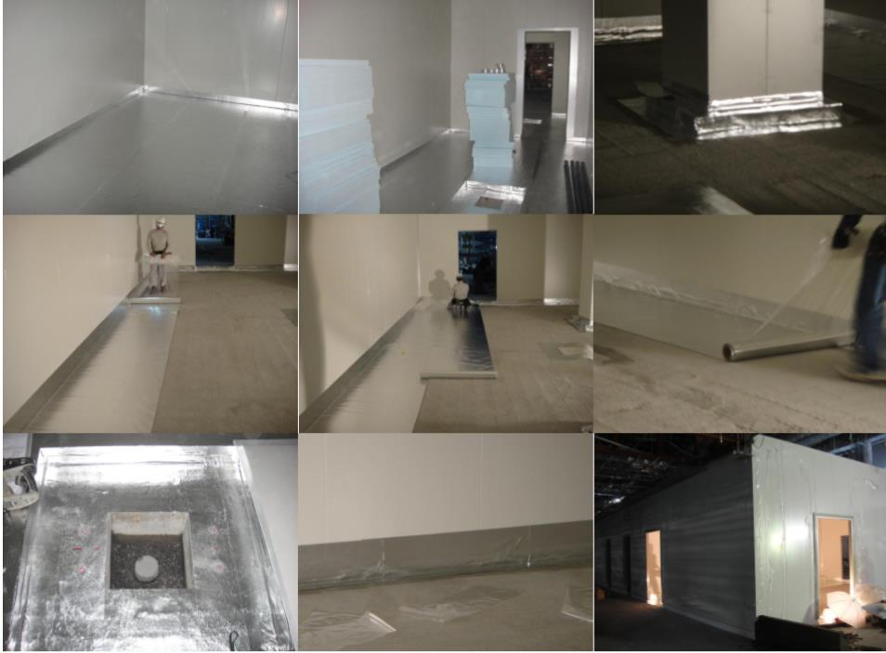
21.施工事例（冷凍倉庫床下施工断熱工事）

Slide 24
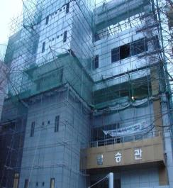
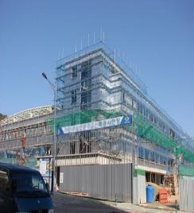
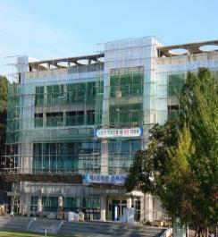
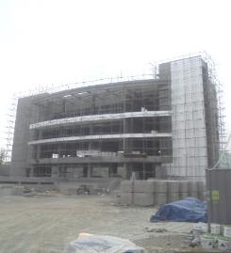
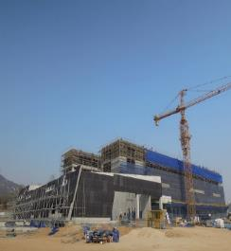
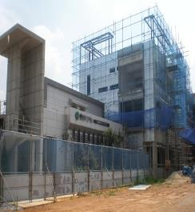
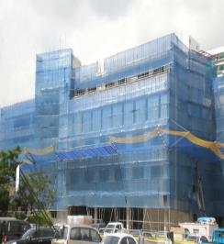
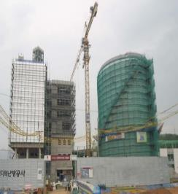
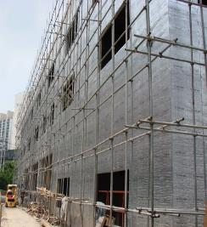
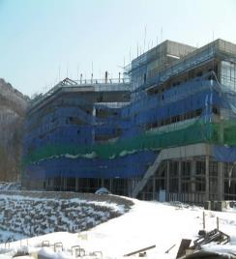
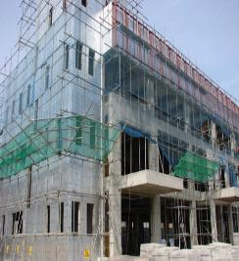
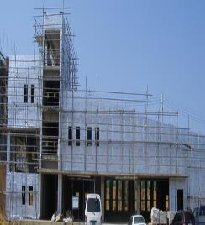
22.施工事例（韓国国内/公共施設）
韓国体育大学
小学校新築
情報通信大学増築
町役場新築
市教育庁新築
福祉館増築
芸術高等学校増築
地域暖房公社
消防署増築
裁判所研修センター改築
登記所改築
警察署新築

Slide 25
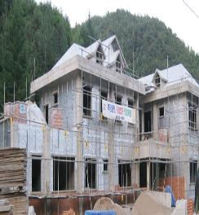
23.施工事例（韓国国内/複合施設・韓国国内/住宅・マンション）
養護施設新築
クラブハウス新築
スポーツセンター新築
戸建て新築住宅
低層マンション新築
公団住宅新築
お寺増築
タウンハウス新築
ペンション新築
住宅団地新築
戸建て住宅新築
民俗村新築・屋根

Slide 26
24.施工事例（韓国国内/工場等・日本）
日本国内施工事例
下水処理場増築
火力発電所増築
製薬工場増築
冷凍倉庫（壁、床、天井）
コンテナーハウス（壁、床、天井）
木造住宅新築
水力発電所増築
物流倉庫新築
冷凍倉庫新築
木造住宅新築
大手スーパー（天井）
都市銀行（壁）

Slide 27
25.NETISについて
NETISについて
New Technology Information System
「新技術情報提供システム」

Slide 28
26.2019年9月20日 NETIS登録
NETIS登録目的：プライムエナテックジャパン株式会社では、
アルミ複合材の新商材を少人数組織で効率よく販売する事と
国土交通省の運用されるデーダベースシステムに公開する事で早い段階で全国への製品普及を行い販売拡大を
最大の目的にNETIS登録を行いました。
NETISとは
New Technology Information System
「新技術情報提供システム」
NETISのURL：http://www.netis.milt.go.jo
国土交通省の運用されるデータベースシステム
公共事業・建設分野で抱える様々な課題（コスト縮減、安全、安心の確保、環境保全など）に対して
民間企業などから技術を募集し、インターネット上に公開し、誰でも自由に検索可能なシステムです。
NETIS番号：KT-190043-A
新技術名称：アルミ反射断熱材（AGF)
登録日：2019年9月20日

Slide 29
27.NETISを中核とした公共工事等における新技術活用システム
更なる新技術の開発へ
新技術
開発
新技術活用システムは、民間により
開発された新技術を、公共事業において
積極的に活用していくためのシステムです。
NETISに登録したらどのようなメリットがあるのか？
NETIS
新技術情報
提供システム
プライムエナテックジャパン（開発者）
新技術・新工法の採用により製品の活用検討機会が大幅に増え施工条件等に適合する現場で製品採用され売上増加が見込めます。
製品評価の結果、活用効果が優れていた製品については活用促進技術等に指定され、
現場での普及がより一層促進されます。
新技術改良
現場
活用
施工者（製品使用・・ゼネコン、設計など）
施工者が新技術の活用を提案し、実際に工事で活用
された場合は、活用に応じて総合評価落札方式や
工事成績評定での加点対象となります。
NETIS登録製品を利用すればする程、施工者のポイント
が加点され公共事業の入札等にもプラス評価されます。
新技術評価

Slide 30
28.NETIS掲載期間について・・・重要
◆NETISの国土交通省運用データベースシステムに掲載される期間はNETIS登録した翌年度の
4月1日から5年間掲載されます。⇒掲載期間中 設計業者・施工業者の検索で活用機会が増加
◆NETIS掲載期間中、公共事業の活用実績にて新技術活用評価会議の評価により掲載期間が5年間延長され最長で10年間掲載されます。
◆新製品・新技術として登録されている掲載期間中は、同じ製品・技術の登録は行われません。
プライム製品と同様なアルミ素材を用いた断熱材や遮熱材は存在しますが、他社製品はNETIS登録出来ない為、公共事業利用での施工者ポイント加点は掲載期間中はプライム製品のみとなります。
施工者側はポイント加点により入札の際にプラス評価を求めているので公共事業では同様な製品でもNETIS登録製品を優先されます。
プライムアルミ反社断熱材（AGF) NETIS掲載期間
登録日：2019年9月20日（サイト公開10月20日）
掲載期間：2020年4月1日〜2025年3月31日(5年間）
延長の場合：2020年4月1日〜2030年3月31日(10年間）
※掲載期間中は他社は登録不可独占状態

Slide 31
29.商品マーケットの将来性について
断熱・遮熱・蓄熱材の国内市場調査
2023年予測（2016年比）
断熱・遮熱・蓄熱材市場：8,246億円（14.9%増）
省エネ気運の高まり、新規用途の開拓により市場拡大
参照資料：富士経済グループ 第17086号 プレスリリース

Slide 32
30.断熱・遮熱・蓄熱材の国内市場
特にプライム遮熱材市場注目
◆2016年の断熱・遮熱・蓄熱市場は7,178億円→住宅・非住宅で市場の70%
◆2020年までに予定されている改正省エネ基準/建築物省エネ法適合義務を背景に安定的に需要拡大
◆2023年予測（2016年比） 断熱・遮熱・蓄熱材市場→8,246億円（14.9%増）
資料：株式会社富士経済 2017年9月12日 PRESS RELEASE

Slide 33
31.用途分野別市場
分野 | 2016年 | 2023年 | 2016年比
住宅分野 | 4,377億円 | 5,047億円 | 115.3％
非住宅分野 | 922億円 | 960億円 | 104.1%
自動車分野 | 205億円 | 216億円 | 105.4%
その他分野 | 1,674億円 | 2,023億円 | 120.08%
合計 | 7,178億円 | 8,246億円 | 114.9%
各カテゴリー遮熱材市場に
アプローチ可能
◆2016年の住宅分野市場は4,377億円(内・・遮熱材 3,201億円）
→2020年の改正省エネ基準/建築物省エネ法の適合義務で今後、安定した伸びの予想
→2023年の住宅分野市場予測5,047億円（内・・遮熱材 3,725億円）
※全体市場8,246億円の約45%が遮熱材市場

Slide 34
32.参考 国土交通省開示資料抜粋①
建築建物省エネ改正法に伴う市場拡大チャンス
閣議決定事項
2月15日、「パリ協定」の発効等を踏まえ、住宅・建築物の省エネ性能の一層の向上を図るため、住宅・建築物の規模・用途ごとの特性に応じた実効性の高い総合的な対策を盛り込んだ「建築物のエネルギー消費性能の向上に関する法律の一部を改正する法律案」が、定例閣議で決定した。この決定により、オフィスビルやホテル、商業施設など住宅を除く新築の中規模建物（延べ床面積300m2以上）に、省エネ基準への適合を義務付ける。現在、大規模建物（延べ床面積2,000m2以上）に限っている対象を拡大し、増加が続くエネルギー消費に歯止めをかける。義務化は2021年度からになる見通し。環境効率に優れた建物の供給を促し、温暖化ガスの排出量抑制につなげる。

Slide 35
33.参考 国土交通省開示資料抜粋②
建築建物省エネ改正法に伴う市場拡大チャンス
国土交通省開示資料より
中規模物件の省エネ義務化
300㎡~2000㎡未満
プライム施工ターゲット拡大
(2021年4月）
オフィスビル・ホテル・商業施設等 遮熱性能を高める事でエネルギー消費を低減させ結果、温暖化ガス排出量抑制につなげる事で環境対策に貢献

Slide 36
＜メモ＞

